Slide 1
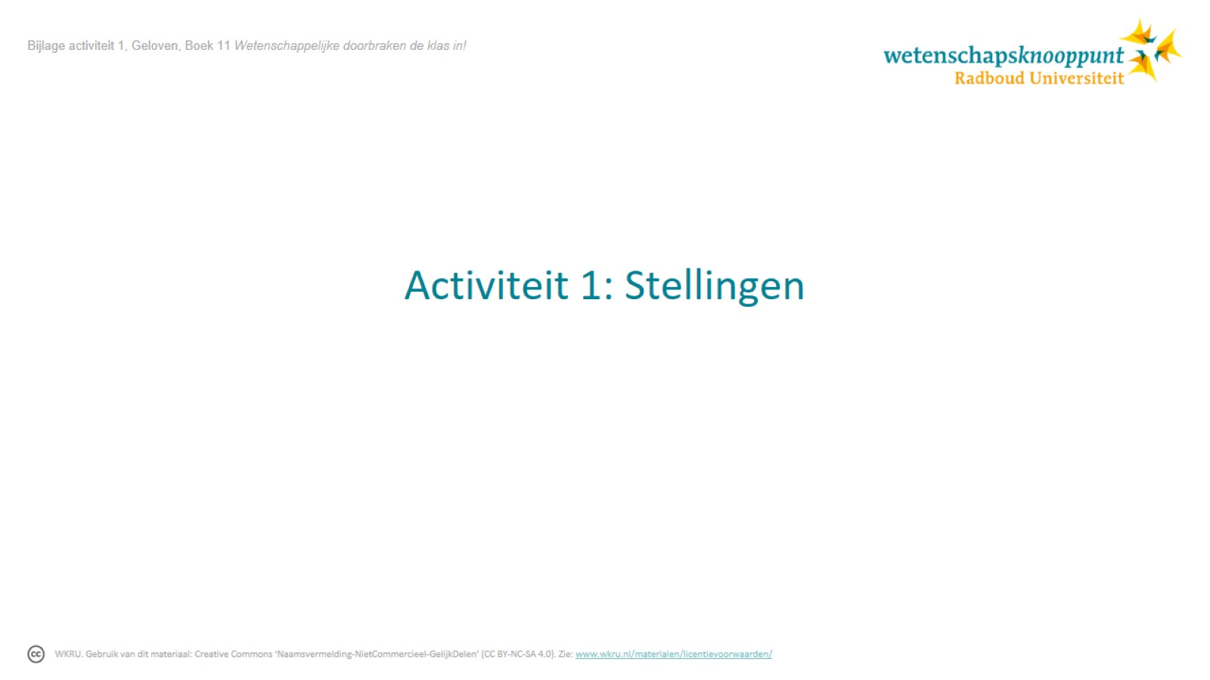
Activiteit 1: Stellingen

Slide 2
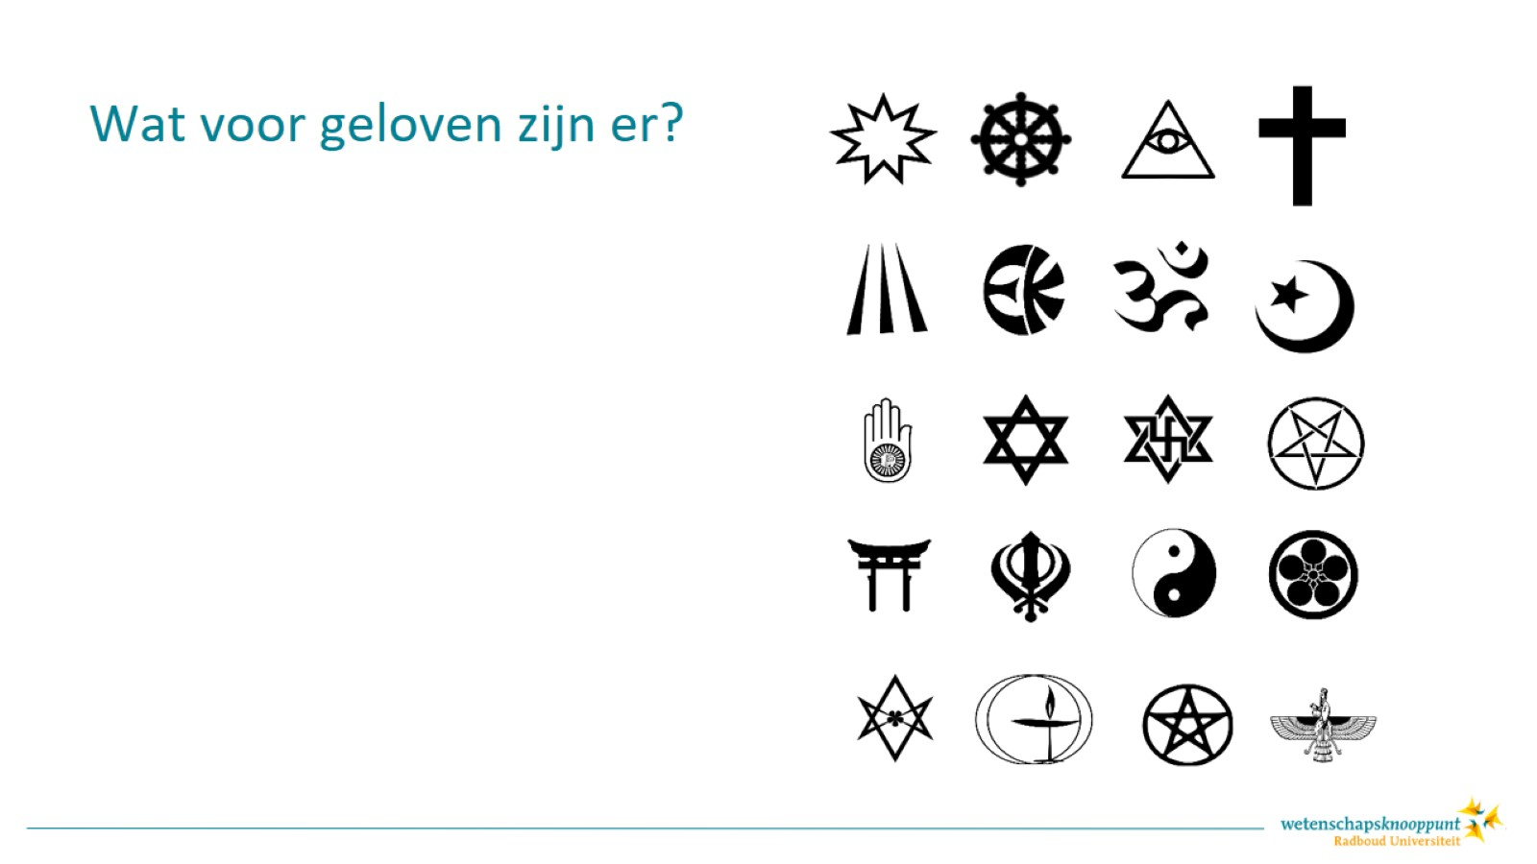
Wat voor geloven zijn er?
Notes:
Er zijn wereldwijd heel veel geloven, dit noem je ook wel godsdiensten. In Nederland is iets minder dan de helft van de mensen gelovig. Het geloof met de meeste aanhangers in Nederland is christendom. Binnen christendom kun je onderscheidt maken tussen katholicisme en protestantisme. Christendom is ook wereldwijd het geloof met de meeste aanhangers. Daarna komt islam. In Nederland hangt ongeveer 5% van de mensen islam aan, deze mensen heten moslims. Jodendom is een andere godsdienst, deze heeft veel overeenkomsten met christendom en islam. Alle drie geloven deze godsdiensten in één god en maken ze gebruik van een boek waar ‘Gods woord’ in zou staan, en dus heilig voor ze is. Twee andere grote godsdiensten in de wereld zijn hindoeïsme en boeddhisme. Hindoeïsme gelooft in reïncarnatie, dus dat je na je dood terug komt op aarde in een ander lichaam. Boeddhisten kennen geen goden, en stellen het leven na de dood centraal. Binnen ieder geloof zijn meerdere stromingen, er is nooit één manier waarop alle mensen binnen een godsdienst geloven. Daarom spreken we binnen dit project bijvoorbeeld over ‘islam’ en niet ‘de islam’.
Bronnen:
https://www.cbs.nl/nl-nl/nieuws/2018/43/meer-dan-de-helft-nederlanders-niet-religieus
https://wikikids.nl/Wereldreligie
https://nl.wikipedia.org/wiki/Religie#/media/Bestand:Religions_4x5.png
Religieuze symbolen, van links naar rechts:
1e rij: baha'i, boeddhisme, Cao Dai, christendom
2e rij: druïdisme, Eckankar, hindoeïsme, islam
3e rij: jaïnisme, jodendom, raëlisme, satanisme
4e rij: shinto, sikhisme, taoïsme, Tenrikyo
5e rij: Thelema, Unitaristisch Universalisme, wicca, zoroastrisme

Slide 3
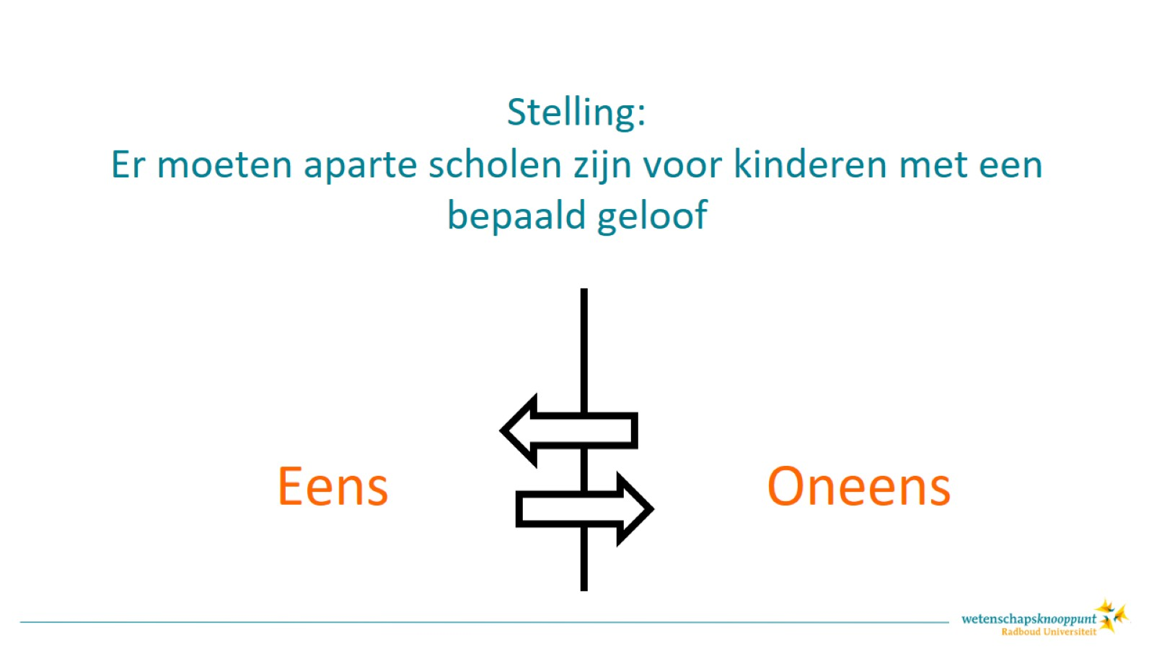
Stelling:
Er moeten aparte scholen zijn voor kinderen met een bepaald geloof
Notes:
Bij de discussie over deze stelling kun je noemen dat dit deels al de situatie is in Nederland.
Deze stelling kan ook de vraag oproepen of het dan verplicht of vrij is om naar een school te gaan die aansluit bij je geloof.

Slide 4
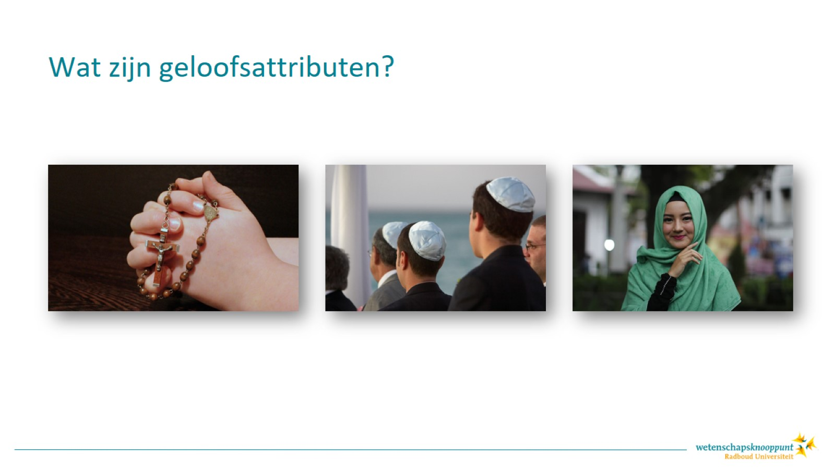
Wat zijn geloofsattributen?
Notes:
Geloofsattributen zijn voorwerpen die mensen dragen, gebruiken of bij zich hebben vanuit hun geloof. Voor christenen kan dit bijvoorbeeld een kruisje zijn, voor joden een keppeltje en voor moslims een hoofddoek. Een hoofddoek wordt niet alleen gebruikt door moslims, hoewel dat tegenwoordig wel vaak wordt gedacht. Ook in andere geloven, zoals christendom en jodendom, dragen of droegen vrouwen hoofddoekjes vanuit hun geloof. Maar een hoofddoekje hoeft niet altijd religieus te zijn, het kan ook gewoon cultureel zijn, of praktisch. Vroeger in Nederland droegen vrouwen bijvoorbeeld vaak hoofddoekjes tegen de regen.
Bron:
https://nl.wikipedia.org/wiki/Hoofddoek
https://pxhere.com/en/photo/821905
https://commons.wikimedia.org/wiki/File:Casamento_judeu1.jpg
https://www.pikrepo.com/fdtwz/woman-in-green-hijab-covering-her-face-with-her-hand

Slide 5
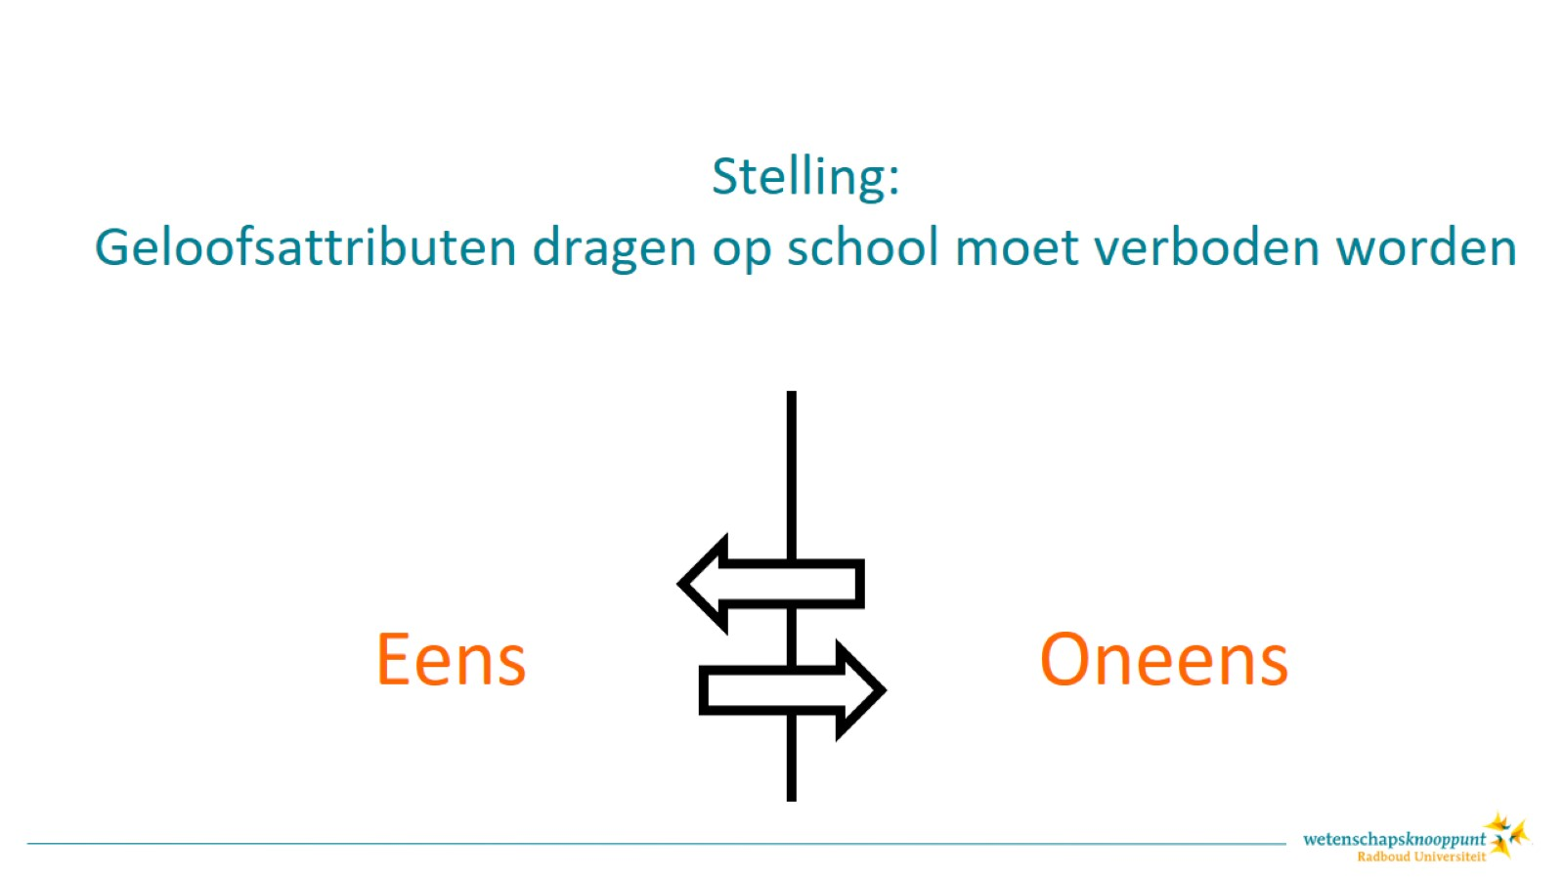
Stelling:
Geloofsattributen dragen op school moet verboden worden

Slide 6
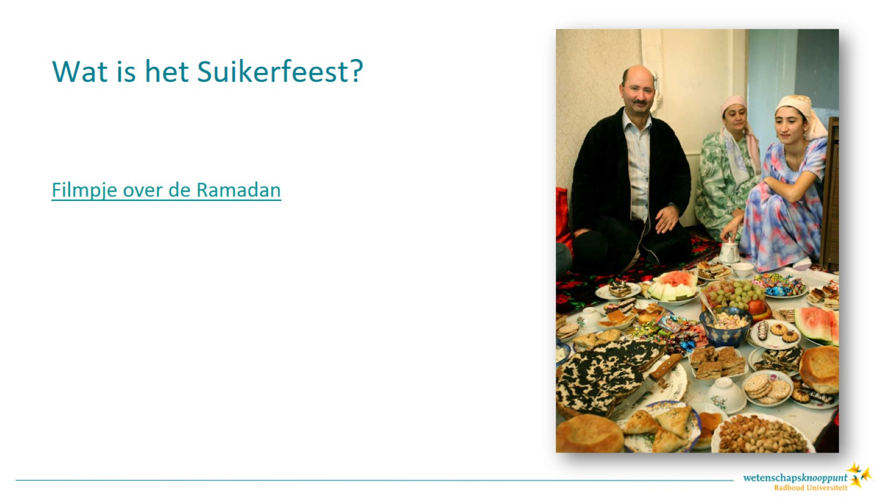
Wat is het Suikerfeest?
Notes:
Het Suikerfeest is een religieus feest voor moslims, dat drie dagen lang duurt. Bij het Suikerfeest wordt het einde van de Ramadan gevierd, waarbij moslims 30 dagen lang vasten. Tijdens het Suikerfeest komen families bij elkaar en worden er veel lekkere dingen gegeten. Ieder jaar wordt de Ramadan, en dus ook het Suikerfeest, op een ander moment gevierd, dit is ieder jaar elf dagen eerder. Ongeveer 5% van de Nederlanders is moslim, dat zijn bijna een miljoen mensen die het Suikerfeest vieren!
Filmpje: https://schooltv.nl/video/ramadan-de-islamitische-vastenmaand/#q=islam (lengte: 1min09)
Bronnen:
https://wikikids.nl/Suikerfeest
https://maken.wikiwijs.nl/145848/Geestelijke_stromingen__islam#!page-5328649
https://nl.wikipedia.org/wiki/Suikerfeest#/media/Bestand:Celebrating_Eid_in_Tajikistan_10-13-2007.jpg

Slide 7
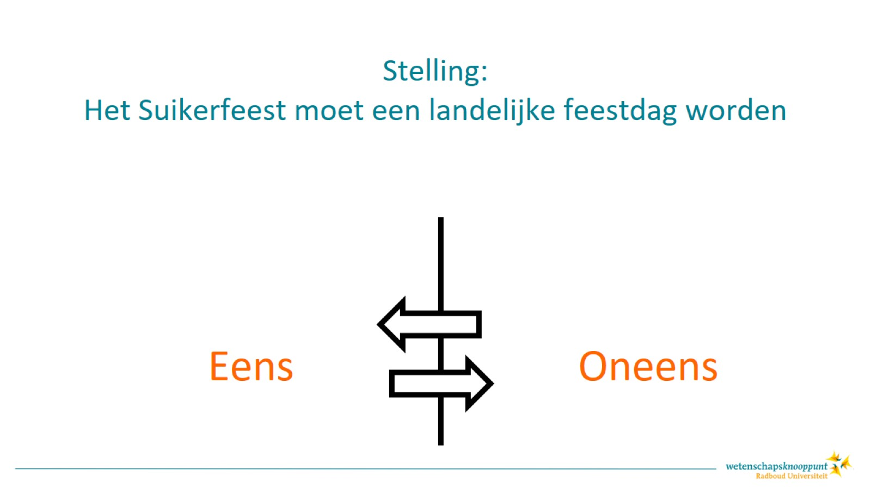
Stelling:
Het Suikerfeest moet een landelijke feestdag worden

Slide 8
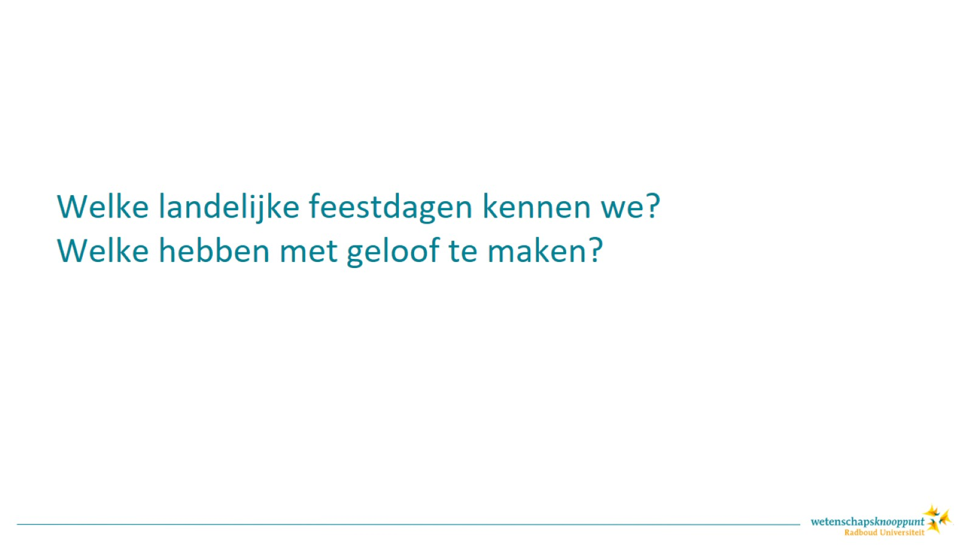
Welke landelijke feestdagen kennen we?
Welke hebben met geloof te maken?
Notes:
Eventuele aanvullende vragen:
Bij welk geloof horen deze feestdagen?
Zijn alle geloven vertegenwoordigd in de feestdagen?

Slide 9
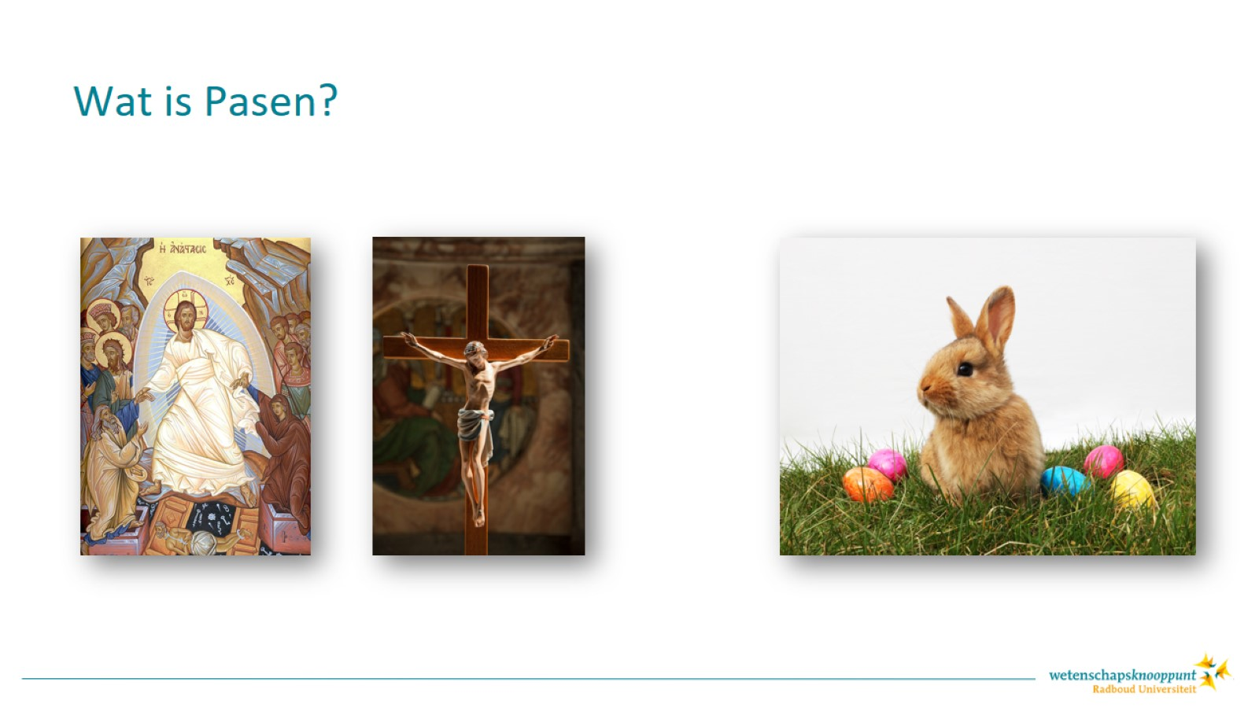
Wat is Pasen?
Notes:
Pasen is een religieus feest voor christenen. Christenen vieren dat Jezus uit de dood is opgestaan nadat hij was gekruisigd door de Romeinen. Het paasfeest zoals we dat nu vaak vieren heeft daarnaast allemaal symboliek die te maken heeft met de religie van de Germanen, de toenmalige inwoners van onder andere Nederland en Duitsland. Onder andere de paaseieren en de paashaas hebben te maken met het feest dat de Germanen in de lente vierden voor Ostara, de godin van de dageraad, het leven en de vruchtbaarheid.
Bronnen:
https://wikikids.nl/Pasen
https://en.wikipedia.org/wiki/Easter#/media/File:Resurrection_(24).jpg
https://pixabay.com/nl/photos/katholieke-christus-christendom-2897/
https://commons.wikimedia.org/wiki/File:Bunny_with_eggs_in_Easter.jpg

Slide 10
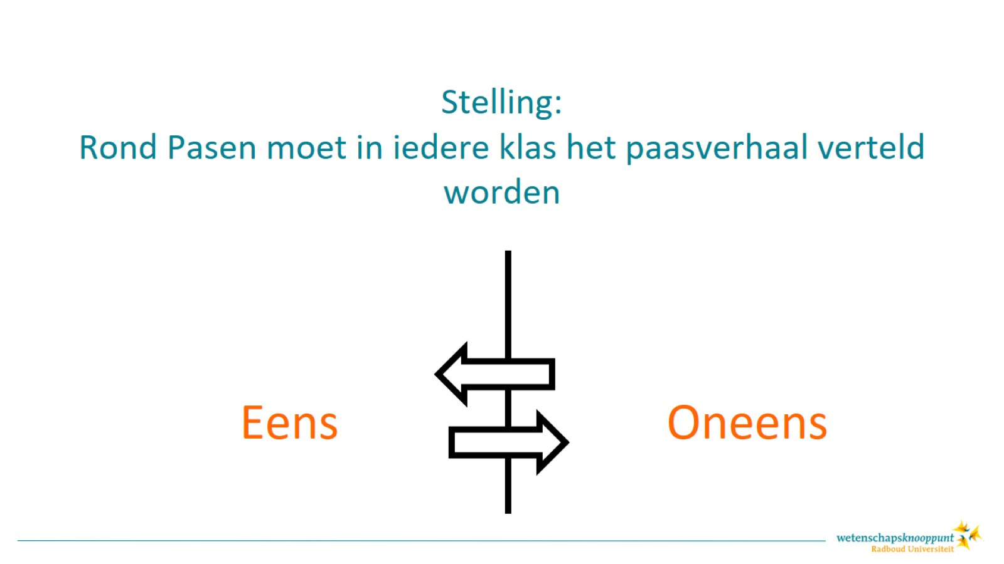
Stelling:
Rond Pasen moet in iedere klas het paasverhaal verteld worden

Slide 11
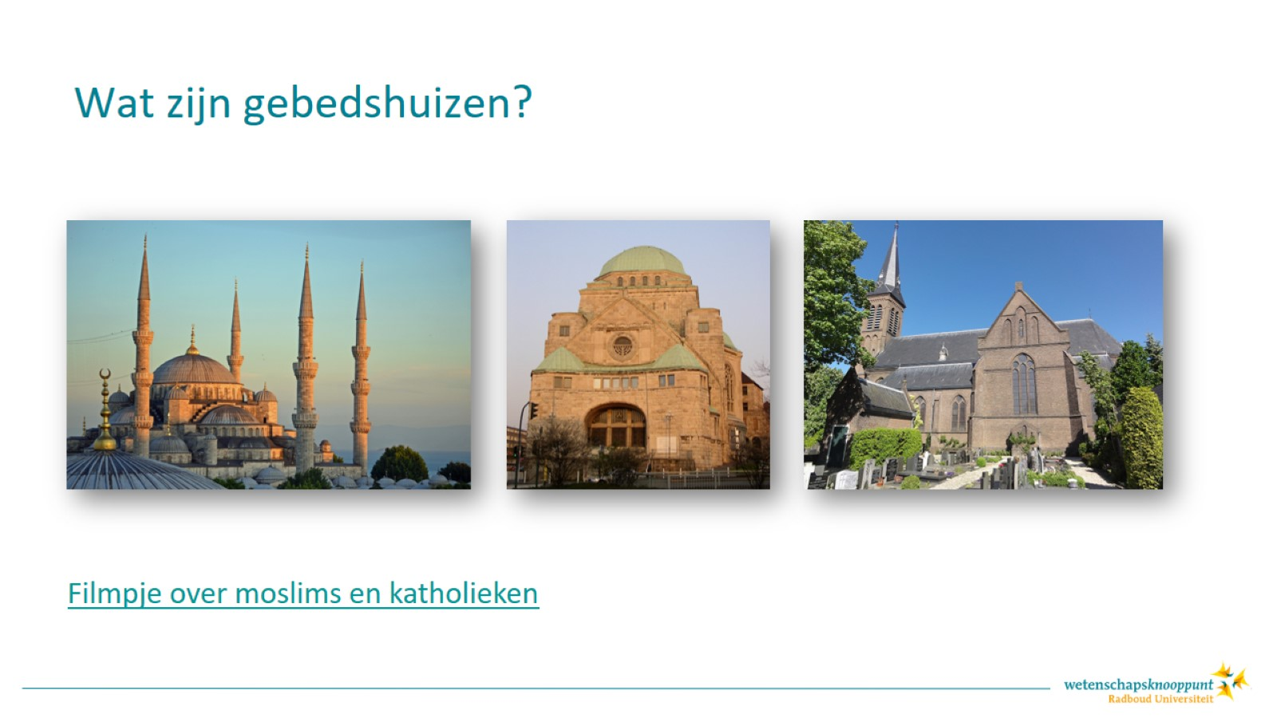
Wat zijn gebedshuizen?
Notes:
In een gebedshuis worden godsdienstelijke bijeenkomsten gehouden. Gebedshuizen zijn vaak specifiek voor één godsdienst en in de meeste godsdiensten heeft dit een andere naam. In christendom heet het een kerk; in islam een moskee; in jodendom een synagoge en in boeddhisme en hindoeïsme een tempel.
Filmpje: https://schooltv.nl/video/geloof-de-verschillen-en-overeenkomsten-tussen-moslims-en-katholieken/#q=islam (lengte: 3 min)
Bronnen:
https://en.wikipedia.org/wiki/File:Blue_Mosque_2017.jpg
https://commons.wikimedia.org/wiki/File:Alte_Synagoge_Essen.jpg
https://nl.m.wikipedia.org/wiki/Bestand:Lent_Rijksmonument_522954_RK_kerk.JPG

Slide 12
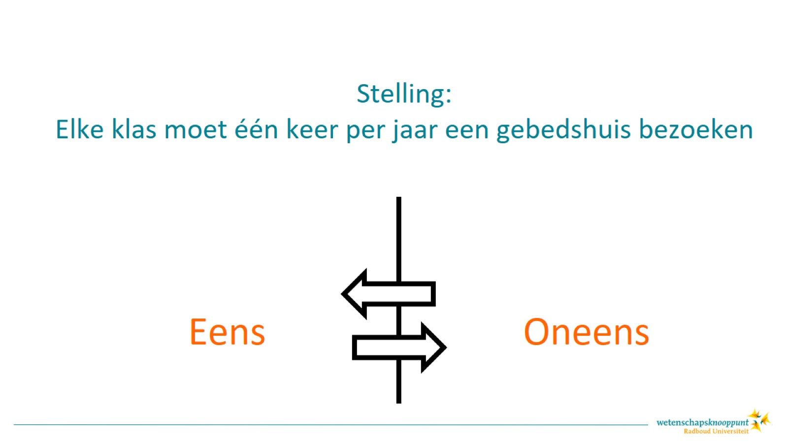
Stelling:
Elke klas moet één keer per jaar een gebedshuis bezoeken

Slide 13
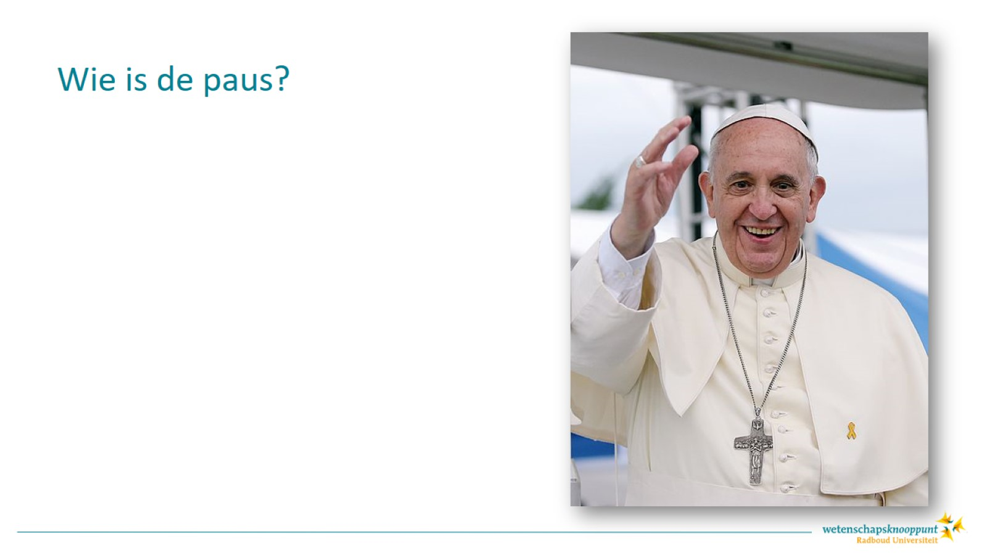
Wie is de paus?
Notes:
De paus is de hoogste gezagsdrager (baas of leider) van de Rooms-Katholieke Kerk. Zijn huidige woonplaats is het Vaticaan, waar hij ook gezag over heeft: het is zijn staat. De huidige paus is paus Franciscus. Zijn burgerlijke naam luidt Jorge Mario Bergoglio. Hij is in 1936 geboren in Argentinië.
De paus is verkozen door kardinalen in het Conclaaf, de ‘pausverkiezing’. Een nieuwe paus zou iedereen kunnen zijn, maar in de praktijk is een paus altijd een kardinaal. Deze stemming vindt plaats in de Sixtijnse Kapel achter slot en grendel en er heerst een volledige zwijgplicht. Als de kardinalen het niet in één keer met elkaar eens zijn over wie de nieuwe paus moet worden, moeten ze opnieuw stemmen net zolang tot ze het wel eens zijn met elkaar.
Bronnen:
https://wikikids.nl/Paus
https://wikikids.nl/Vaticaanstad
https://nos.nl/artikel/2140893-paus-vrouwen-zullen-nooit-priester-worden.html
https://commons.wikimedia.org/wiki/File:Pope_Francis_Korea_Haemi_Castle_19.jpg

Slide 14
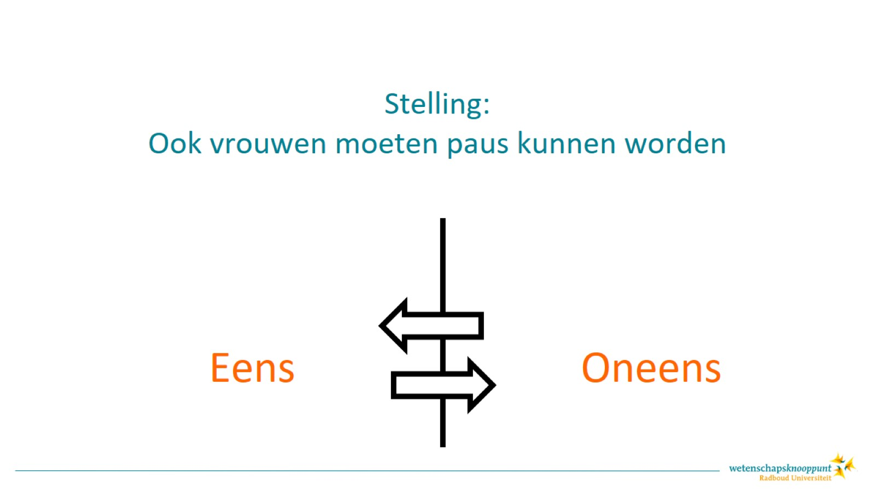
Stelling:
Ook vrouwen moeten paus kunnen worden

Slide 15
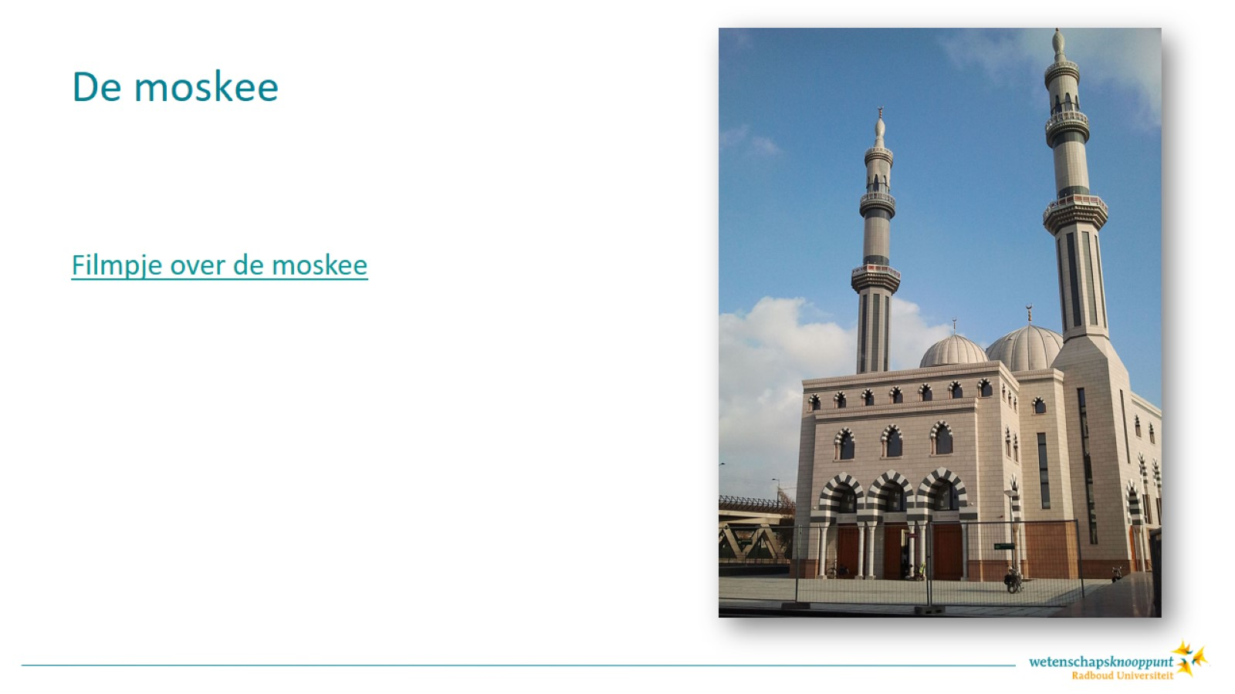
De moskee
Notes:
Filmpje:
https://schooltv.nl/video/de-moskee-het-gebedshuis-van-moslims/#q=moslim
Bron: https://nl.wikipedia.org/wiki/Essalammoskee#/media/Bestand:Essalam.jpg

Slide 16
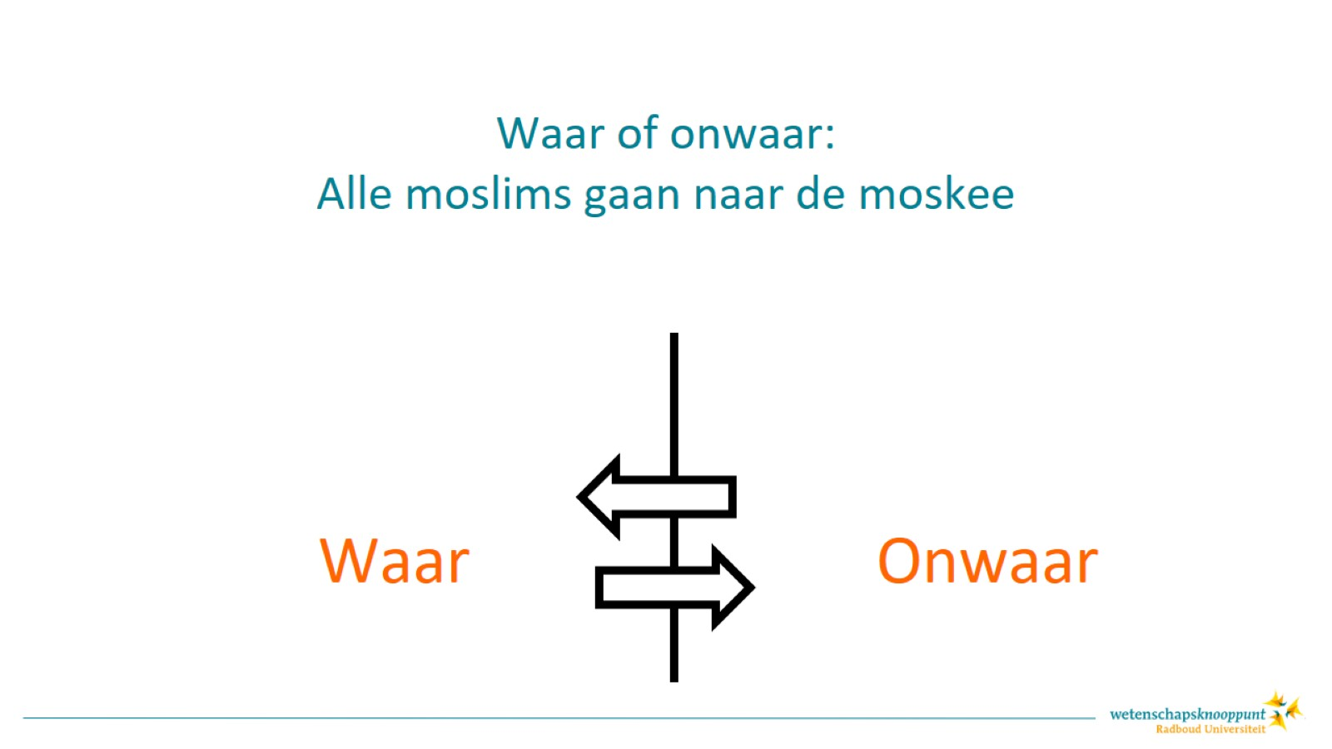
Waar of onwaar:
Alle moslims gaan naar de moskee

Slide 17
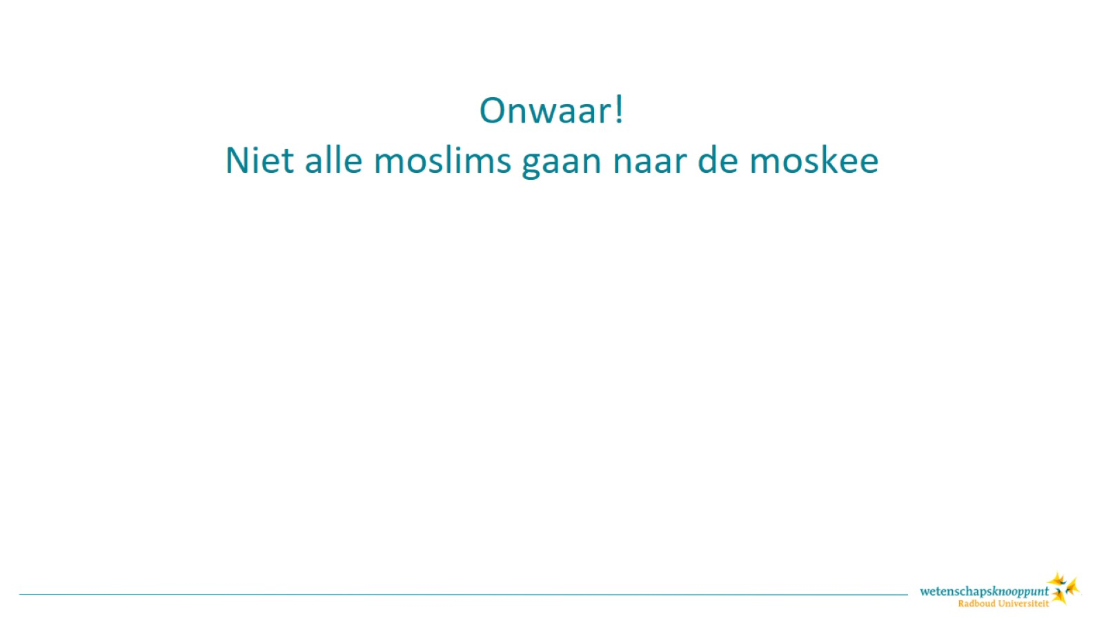
Onwaar!
Niet alle moslims gaan naar de moskee

Slide 18
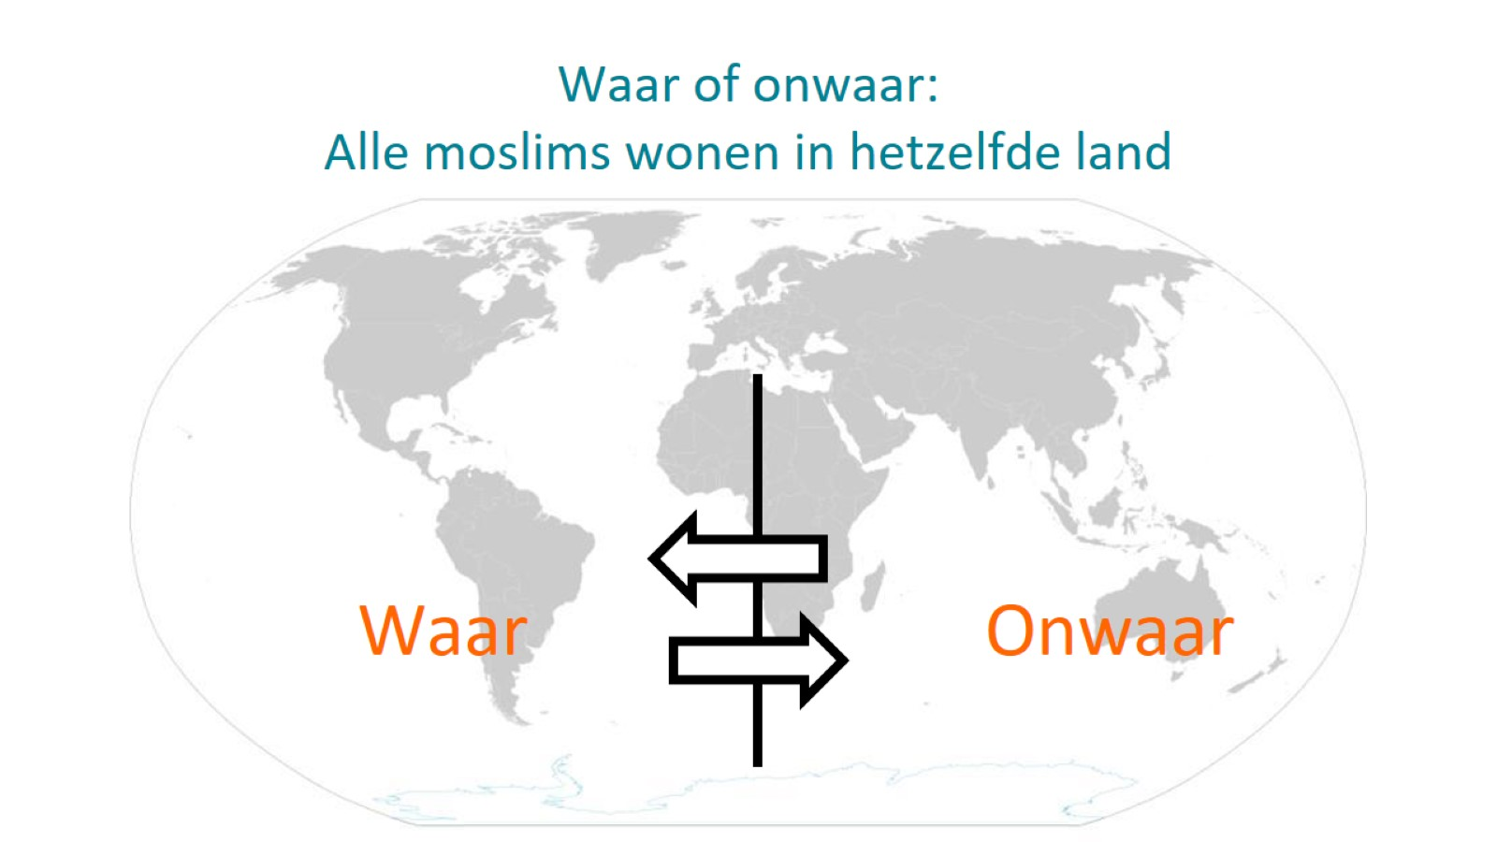
Waar of onwaar:
Alle moslims wonen in hetzelfde land
Notes:
Bron: https://commons.wikimedia.org/wiki/File:World_Map_Blank.svg

Slide 19
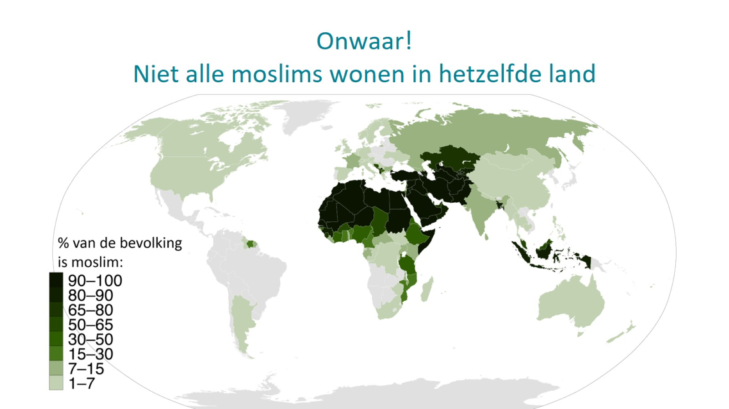
Notes:
Bron:
https://en.wikipedia.org/wiki/Islam_by_country#/media/File:Islam_percent_population_in_each_nation_World_Map_Muslim_data_by_Pew_Research.svg

Slide 20

Afronding
Notes:
Bron:
https://www.hetklokhuis.nl/tv-uitzending/4491/De-4-Vrijheden-Geloof
(kijk van begin tot 3:35 en van 11:50 tot eind)
(totale lengte: 15 min)

